Slide 1
ИНИЦИАТИВНЫЙ ПРОЕКТ «Ремонт колодца по ул. Центральная, 33 в с. Храпово Валуйского городского округа Белгородской области»
Инициаторы проекта
Черкасова Валентина Ивановна
Черкасов Виктор Павлович
Карташова Анна Сергеевна
Миляев Владимир Михайлович
Беляев Сергей Иванович
Агаев Роман Аламшадович
Агаева Лариса Михайловна
Шахов Владимир Иванович
Зубкова Тамара Ивановна
Богатырева Тамара Григорьевна
с. Храпово, 2022 г.
Notes:
Титульный слайд

Slide 2
Основные данные инициатора проекта инициатор - Черкасова Валентина Ивановна, телефон для связи 8-951-760-37-72
Предварительный расчет необходимых расходов на реализацию инициативного проекта – 70 000 рублей
в том числе средства областного бюджета – 66 500 рублей
в том числе средства местного бюджета – 3 500 рублей
Планируемые сроки реализации проекта - 01.04.2023 - 01.09.2023
Трудовое участие заинтересованных в реализации проекта лиц – проведение субботников по приведению в должный порядок прилегающих территорий после проведения капитального ремонта
Часть территории Валуйского городского округа, на которой планируется реализовать инициативный проект - населенный пункт село Храпово
Обоснование предложений по решению указанной проблемы - проведение ремонта колодца по ул. Центральная, 33 в с. Храпово Валуйского городского округа Белгородской области

Slide 3
Ситуация «Как есть»
с. Храпово

Slide 4
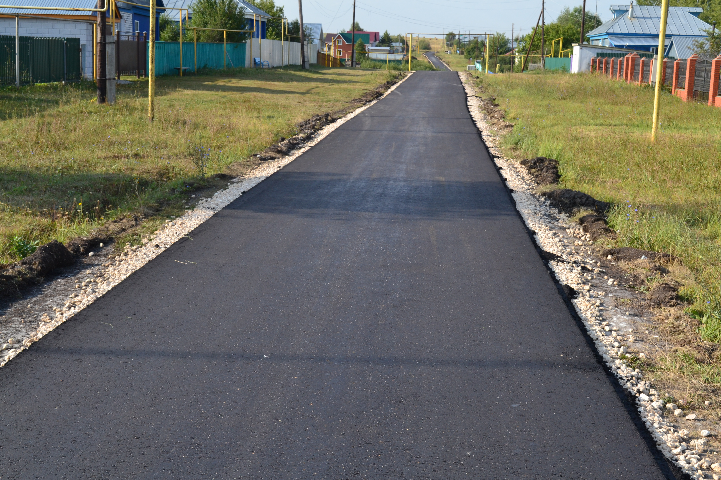
Ситуация «Как будет»
Отремонтированный колодец

Slide 5
СПАСИБО ЗА ВНИМАНИЕ!

